Slide 1
LIÇÃO 10
A Realidade Bíblica do Senhor Jesus Cristo
2º trimestre 2024
09 de Junho 2024

Slide 2
TEXTO PRINCIPAL
“E ela dará à luz um filho, e lhe porás o nome de JESUS, porque ele salvará o seu povo dos seus pecados.” (Mt 1.21)

Slide 3
RESUMO DA LIÇÃO
O Senhor Jesus Cristo é o Deus Filho, e somente o seu sacrifício na cruz pode perdoar pecados.

Slide 4
TEXTO BÍBLICO
Marcos 14.56-64

Slide 5
Introdução
O mundo em que vivemos vem passando por inúmeras transformações no comportamento e no pensamento das pessoas. Dentro dessa perspectiva, a percepção que se tem hoje acerca de Jesus vem sendo distorcida pelo pensamento humano a ponto de considerarem Ele um grande mestre moral, um judeu ilustre, um defensor das causas sociais ou um louco, mas não o Messias, o Salvador.
Contudo, o que a Bíblia afirma a respeito de Jesus e o que isso afeta a nossa vida? É o que vamos estudar nesta lição.

Slide 6
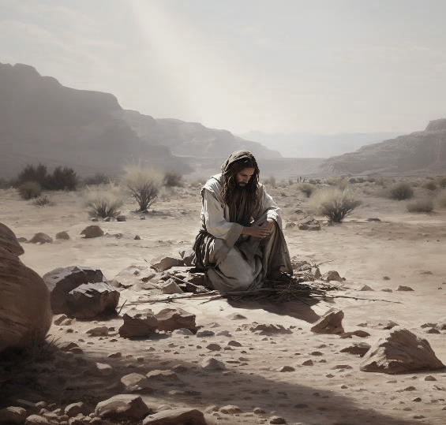
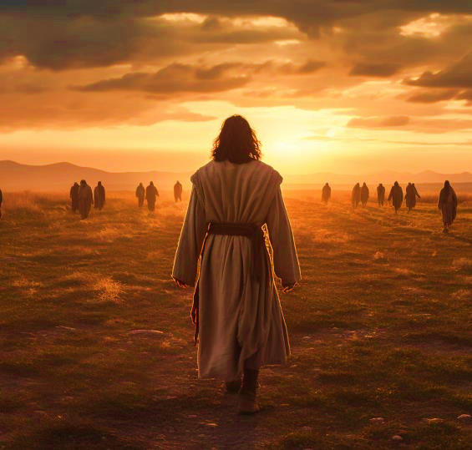
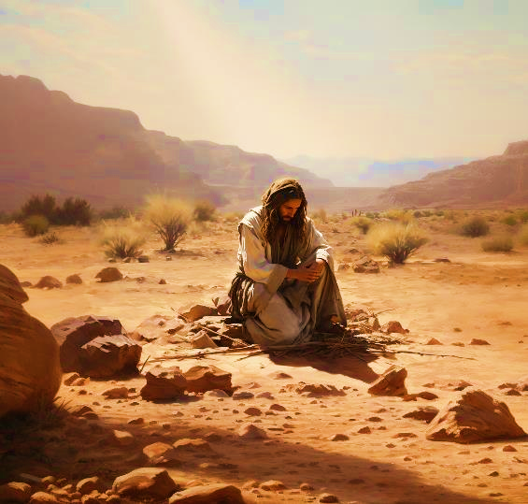
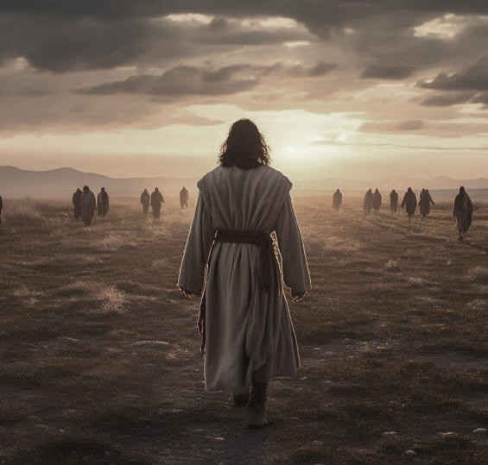
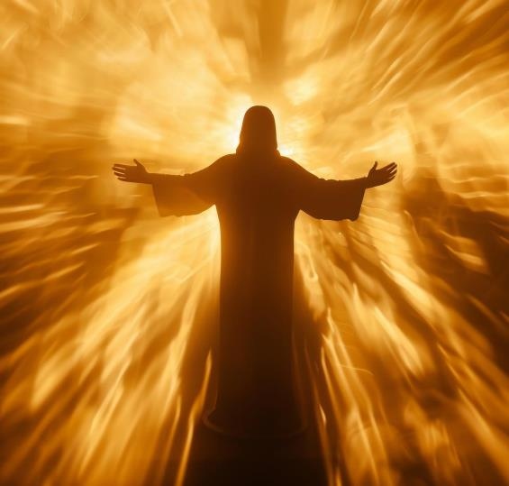
OBJETIVOS DA LIÇÃO
1. MOSTRAR
2. SABER
3. CONSCIENTIZAR
o que os homens diziam ser Jesus
que Jesus Cristo, o Filho de Deus,
é único
quem foi Jesus Cristo

Slide 7
1
QUEM FOI JESUS

Slide 8
I - QUEM FOI JESUS
1. Ele estava com Deus
João o nomeia como
“o Verbo” e diz que
“no princípio, era o Verbo,
e o Verbo estava com Deus, e o Verbo era Deus” (Jo 1.1).

Slide 9
I - QUEM FOI JESUS
1. Ele estava com Deus
Jesus não somente era Deus, mas também estava com Ele antes da criação e fez todas as coisas (Jo 1.3).

Slide 10
I - QUEM FOI JESUS
2. Vinda anunciada por profecias
Para que ninguém tivesse dúvida acerca da vinda do Messias, profetas hebreus receberam revelações de Deus sobre a vinda do “Cordeiro de Deus, que tira o pecado do mundo” (Jo 1.29).

Slide 11
I - QUEM FOI JESUS
3. Nascido de mulher
O apóstolo Paulo, escrevendo aos gálatas, disse que Deus enviou seu Filho, nascido de mulher, nascido sob a lei, para remir os que estavam debaixo da lei […]” (Gl 4.4,5).

